Slide 1


Práce se soubory PDF praktický kurz
Ing. Jaroslav Parma

Slide 2
Obsah školení
Instalace programu ABBYY Fine Reader 10 Trial
Co to je PDF soubor
Práce s PDF dokumenty
Programy pro práci s PDF dokumenty
OCR program ABBYY FINE READER 10.0

Slide 3
Instalace programu ABBYY Fine Reader 10.0 Trial
Instalace programu ABBYY Fine Reader 10.0 Trial
  Verze Trial je plnohodnotná verze, ale časově (15 dnů) a rozsahově (50 uložených stran) omezená
  Z http://data.sw.cz/sw/extranet/FR10PE.exe si stáhnete instalační soubor (FR10PE.exe) a nainstalujete na PC
  Na školení C:/instalačka_PDF/FR10PE.exe
  Překopírovat K:/uzivatel/Práce s PDF na svůj FlashDisc

Slide 4
Co to je PDF soubor
PDF = zkratka Portable Document Format = univerzální formát pro přenos dokumentů.
Dokumenty PDF se čtou ve speciálním prohlížeči
PDF dokumenty jsou vhodné zejména pro tisk.
Soubor typu PDF může obsahovat text i obrázky, libovolný dokument se na všech zařízeních zobrazí stejně.
Soubor může být chráněn heslem, a to jak pro zápis, tak i pro čtení. Rovněž může být zakázán tisk souboru a přenos dat ze souboru přes schránku.
Formát PDF se stal nepsaným standardem pro archivaci technických dokumentů.
Notes:
PDF = zkratka Portable Document Format = Přenosný formát dokumentů.
PDF je univerzální formát pro přenos dokumentů, lze je prohlížet na různých platformách – počítač, PDA, kapesní počítače a na různých operačních systémech MS Windows, Linux.
Dokumenty PDF se čtou ve speciálním prohlížeči (Adobe Acrobat Reader).
PDF dokumenty jsou vhodné zejména pro tisk.
Soubor typu PDF může obsahovat text i obrázky, přičemž tento formát zajišťuje, že se libovolný dokument na všech zařízeních zobrazí stejně.
Vytvářet PDF dokumenty lze jak v Acrobatu od Adobe, tak v dalších programech (často však pouze jako export do PDF). Prohlížení je snazší, existují volně dostupné prohlížeče pro mnoho platforem, nejznámějším je oficiální prohlížeč mateřské firmy Adobe Reader.

Slide 5
Práce s PDF
Vytváření a úprava dokumentů: pomocí speciálních programů (Adobe Acrobat)
Export do PDF má většina dobrých grafických programů a textových procesorů. Microsoft Office (ve verzích 2007 a 2010) podporují export vytvářených dokumentů do formátu PDF.
Vytvořit PDF soubor lze z textu také jeho odesláním na virtuální tiskárnu, která netiskne na fyzický papír, ale do souboru.
Notes:
Vytváření a úprava dokumentů: pomocí speciálních programů (Adobe Acrobat), PDF-XChange Pro, PDF-XChange Viewer Pro.

Slide 6
PDF tiskárny
S vytvářením PDF dokumentů z aplikací vám pomohou softwarové nástroje, fungující jako virtuální tiskárny. Stačí je instalovat a pak v nabídce tisku vybrat virtuální tiskárnu.
PDF Creator stahujte ze Slunečnice zde (17,5 MB, open source)
BullZip PDF Printer stahujte ze Slunečnice zde (4 MB, freeware)
PrimoPDF 5 stahujte ze Slunečnice zde
(7,3 MB, freeware)

Slide 7
Programy pro úpravu a editaci již vytvořených PDF dokumentů
Existuje spousta freeware aplikací nejen na převod z PDF do jiného formátu, jeho editaci, připojení dodatečného textu, či pro jeho rozdělení.
Volně použitelné programy

Slide 8
ADOBE (ACROBAT) READER X
Zdarma dostupný program pro prohlížení a tisk dokumentů Adobe PDF
Přehrávání různého vloženého multimediálního obsahu např. QuickTime nebo MP3
Čtení a organizování eBooks
Aktivní vyhledávání v PDF dokumentech
Od verze 9.0je možnost zvýrazňovat v PDF dokumentech části textu a přidávat komentáře a poznámky (pokud není dokument proti těmto úpravám uzamčen).
Možnosti pokročilých úprav PDF dokumentů zůstávají u Adobe výsadou programu Adobe Acrobat, jehož licence přijde na více než 10 000 Kč.

Slide 9
ADOBE READER X
Praktická práce
  Kopírování textu
  Psaní poznámek, přehled poznámek
  Zvýraznění textu
  Vyhledávání v textu (Úpravy)

Slide 10
ABBYY FineReader 10 Professional
ABBYY FineReader
je aplikace pro optické rozpoznávání znaků (OCR)
ABBYY FineReader je možné zakoupit ve verzi
Home (domácnosti a studenti - pouze nekomerční využití!),
Professional

Slide 11
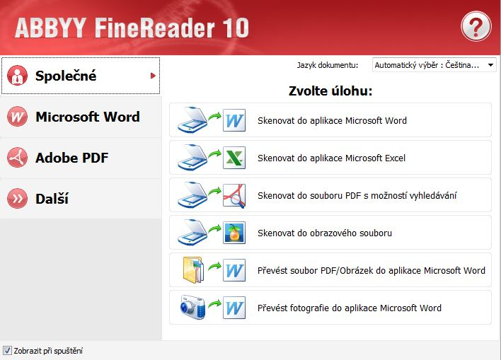
ABBYY FineReader 10 Professional
Praktická práce s programem
Notes:
Společné nejčastěji používané volby.
Předvést
- Vytvoření PDF souboru z Wordu a Excelu – Rozpočet, Materiály RM, Reklamy A, Radniční listy
Skenování do aplikace MS WORD, MS EXCEL – ukáži sám, oni mají simulace ve složce Obrázky_SCAN
Převést Obrázek (JPG) do MS WORD – soubor Noční obloha, soubory MAJ, Přehled jízd služebních vozů, tabulka
Převést PDF do MS WORD, MS EXCEL – Radniční listy

Slide 12
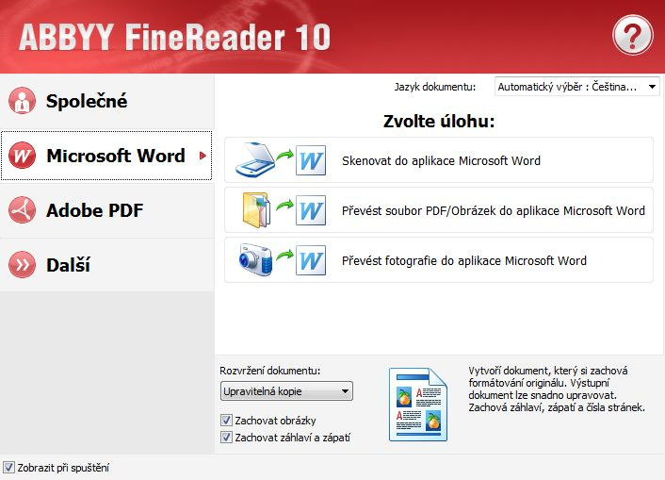
ABBYY FineReader 10 Professional
Praktická práce s programem
Notes:
Volby pro MS WORD

Slide 13
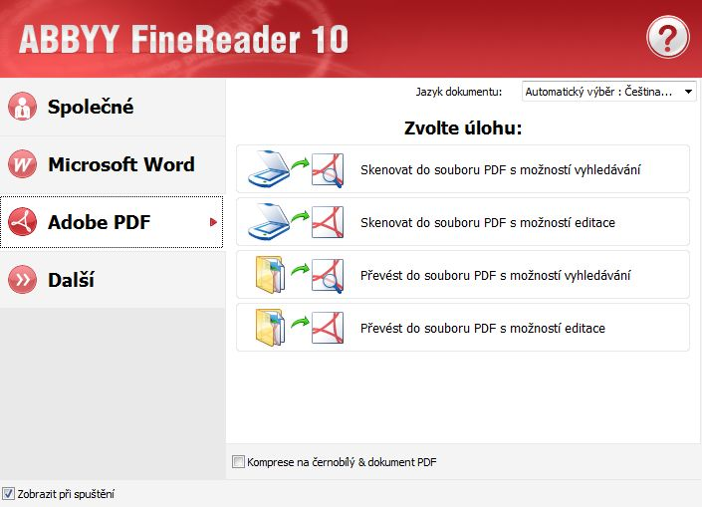
ABBYY FineReader 10 Professional
Praktická práce s programem
Notes:
Volby Adobe PDF

Slide 14
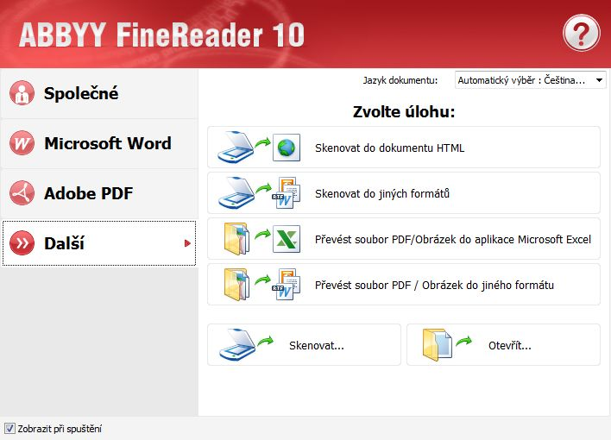
ABBYY FineReader 10 Professional
Praktická práce s programem
Notes:
Další možnosti ABBYY Fine Reader

Slide 15
Děkuji za pozornost
Dotazy ?
Ing. Jaroslav Parma
Parma.mu@boskovice.cz

